Slide 1

Global Weekly Report
SKinno News Global Insight
2024.09.30 ~ 2024.10.06
PRAIN GLOBAL

Slide 2
1-1. Blog - Insight break down / SKinno News Global
■ 일간 인사이트 / SKinno News
■ 주간 인사이트 / SKinno News
기간 : 2024.09.30 ~ 2024.10.06
기간 : 2024.08.05 ~ 2024.10.06
SK엔무브 아이오딘 공급망 확보
SKIET 탄소포집분리막 기술 개발
구분 | 전주 | 금주 | 증감
주간 총 방문자 수 | 2,485 | 2,480 | ▼5
일 방문자 수 | 355 | 354 | ▼1
주간 총 페이지뷰 | 3,400 | 3,351 | ▼49
일페이지뷰 | 486 | 479 | ▼7
콘텐츠 | 3 | 2 | ▼1
날짜 | 8월2주 | 8월3주 | 8월4주 | 8월5주 | 9월1주 | 9월2주 | 9월3주 | 9월4주 | 10월1주
주간 총 방문자 수 | 3,340 | 3,063 | 2,195 | 2,088 | 2,013 | 10,058 | 3,201 | 2,485 | 2,480
일 방문자 수 | 477 | 438 | 314 | 298 | 288 | 1,437 | 457 | 355 | 354
주간 총 페이지뷰 | 4,830 | 4,164 | 3,057 | 2,930 | 2,927 | 13,806 | 4,120 | 3,400 | 3,351
일페이지뷰 | 690 | 595 | 437 | 419 | 418 | 1,972 | 589 | 486 | 479
콘텐츠 | 4 | 2 | 2 | 2 | 3 | 1 | 1 | 2 | 2

Slide 3
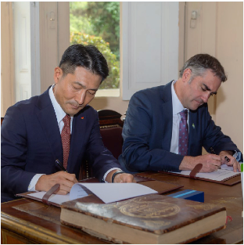
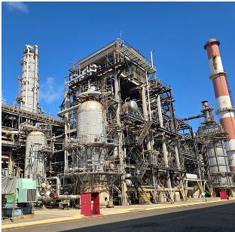
1-2. Blog – Insight break down / SKinno News Global
■ 평균 UV, PV (per week)
기간 : 2020.6.10(GA시작) ~ 2024.10.06
UV 평균치 | PV 평균치
2,848 | 4,136
■ 해외유입 방문자 수 증감 추이
* 이미지 클릭시 연결
기간 : 2024.08.05 ~ 2024.10.06
해외방문자 수 증가 / 국내방문자 수 감소
해외 유입 방문자 수는 2,023 (▲107)로 전주 대비 약 6% 증가 / 국내 유입 방문자 수는 457 (▼112)로 전주 대비 약 20% 감소

Slide 4
1-3. Blog – Insight Post / SKinno News Global
■ 주간 주목 받은 포스트 BEST 6
기간 : 2024.09.30 ~ 2024.10.06
게재 일자 | 포스트명 | 주간 PV | PC | 모바일 | 유입 경로 (구글 애널리틱스)
24/10/3 | SK Enmove partners with Chile's SQM to secure iodine supply for next-generation automotive refrigerants | 610 | 84 | 526 | - Google.com (85%) - 직접유입 (9%)
24/9/11 | SK Energy to start sustainable aviation fuel (SAF) commercial production | 168 | 65 | 103 | - Google.com (79%) - 직접유입 (12%)
24/9/8 | SK Earthon secures operatorship of Ketapu Cluster off the coast of Sarawak, Malaysia, expanding operations in Southeast Asia | 75 | 53 | 22 | - Google.com (52%) - 직접유입 (27%)
24/10/1 | SK Innovation – SK IE Technology develop next-generation low-cost, high-performance membranes for carbon capture | 67 | 50 | 17 | - 직접유입 (37%) - Google.com (25%)
24/9/27 | SK Ulsan Complex, home to Korea’s largest refinery and chemical plants, transforms with AI and digital transformation | 63 | 48 | 15 | - 직접유입 (52%) - Google.com (29%)
24/7/17 | SK Innovation and SK E&S announce merger, forming Asia-Pacific's largest private energy company with assets of KRW 100 trillion | 55 | 53 | 2 | - Google.com (67%) - 직접유입 (16%)

Slide 5
1-4. Blog – Demographic Insight / SKinno News Global
■ 글로벌 접속 현황 TOP 7
기간 : 2024.09.30 ~ 2024.10.06
순위 | 국가 | 총 방문 수 (비중) | 총 페이지뷰 (비중) | 해당국가 콘텐츠 PV (비중) | 가장 많이 본 콘텐츠
1 | United States | 435 (34.27%) | 499 (29.07%) | 74 (14.83%) | SK Enmove partners with Chile's SQM to secure iodine supply for next-generation automotive refrigerants
2 | Chile | 358 (28.20%) | 460 (26.80%) | 452 (98.26%) | SK Enmove partners with Chile's SQM to secure iodine supply for next-generation automotive refrigerants
3 | South Korea | 288 (22.69%) | 457 (26.62%) | 25 (5.47%) | SK Innovation – SK IE Technology develop next-generation low-cost, high-performance membranes for carbon capture
4 | India | 197 (15.52%) | 321 (18.70%) | 11 (3.43%) | SK Ulsan Complex, home to Korea’s largest refinery and chemical plants, transforms with AI and digital transformation
5 | China | 124 (9.77%) | 125 (7.28%) | 3 (2.40%) | SK Enmove collaborates with Iceotope and SK Telecom to accelerate its foray into the data center liquid cooling market
6 | Singapore | 138 (10.87%) | 209 (12.18%) | 16 (7.66%) | SK Earthon secures operatorship of Ketapu Cluster off the coast of Sarawak, Malaysia, expanding operations in Southeast Asia
7 | United Kingdom | 93 (7.33%) | 110 (6.41%) | 7 (6.36%) | [SK Innovation’s 2023 Financial Results] Recording sales of KRW 77.29 trillion and operating profit of KRW 1.9 trillion

